Slide 1




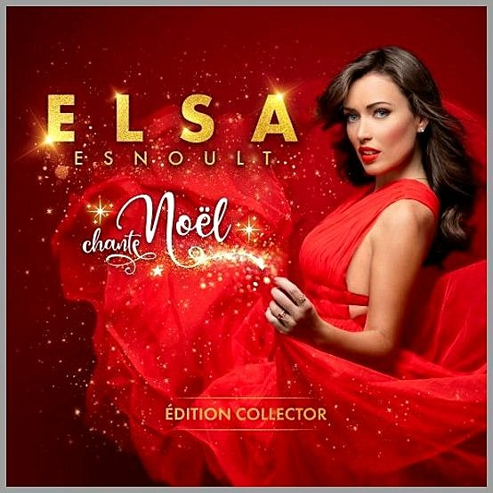




Slide 2


01. Mon premier Noël avec toi
02. A Noël (Last Christmas)
03. Petit Papa Noël
04. Petit garçon
05. Noël blanc (White Christmas)
06. Vive le vent
07. Douce nuit
08. Tant qu'il y aura Noël
09. Noël (Brahms)
10. Un Noël tous ensemble
11. Last Christmas
12. Santa Tell Me
13. All I Want for Christmas Is You
14. Let It Snow
15. Jingle Bells
16. Under the Mistletoe
17. Si on se mariait à Noël
18. On vous souhaite un joyeux Noël
19. Santa Claus Is Comin' to Town
20. Dis Père Noël (Santa Tell Me)
21. Noël interdit
22. Jingle Bell Rock
23. We Wish You a Merry Christmas
24. Happy Christmas (War Is Over)
25. Un Noël pour ceux qui n'ont rien

Slide 3






















































